Slide 1
11.12 гр. ЭЛС1.1
Изучить грамматический материал (слайды 2-5)
Выполнить упражнения (слайды 6-7)

Slide 2
Past Simple
Прошедшее
простое время

Slide 3
Past Simple употребляется для выражения
1. Действий, совершившихся/ совершавшихся в прошлом
He made a lot of mistakes.
2. Последовательных действий в прошлом.
He left the hotel, took a taxi and drove to the theatre.
3. Обычного, повторяющегося действия в прошлом.
Last winter I often went to the theatre.

Slide 4
Слова - указатели
yesterday - вчера
last week - на прошлой неделе
an hour ago – час назад
the other day – на днях
on Monday – в понедельник
in 1917 - в 1917 году
during the war – во время войны
and others

Slide 5
Образование Past Simple
 | Образование | Употребление
+ | I/you/they/we/ enjoyed/ went he/she/it (2 форма глагола) | I went to the cinema last night. I enjoyed the film very much.
- | I/you/they/ did not enjoy/ go he/she/it/we | I did not go to the cinema last night. I did not enjoy the film very much.
? | Did I/you/they/ enjoy/ go.. ? he/she/it/we | Did you go out last night? Did you enjoy the film?

Slide 6
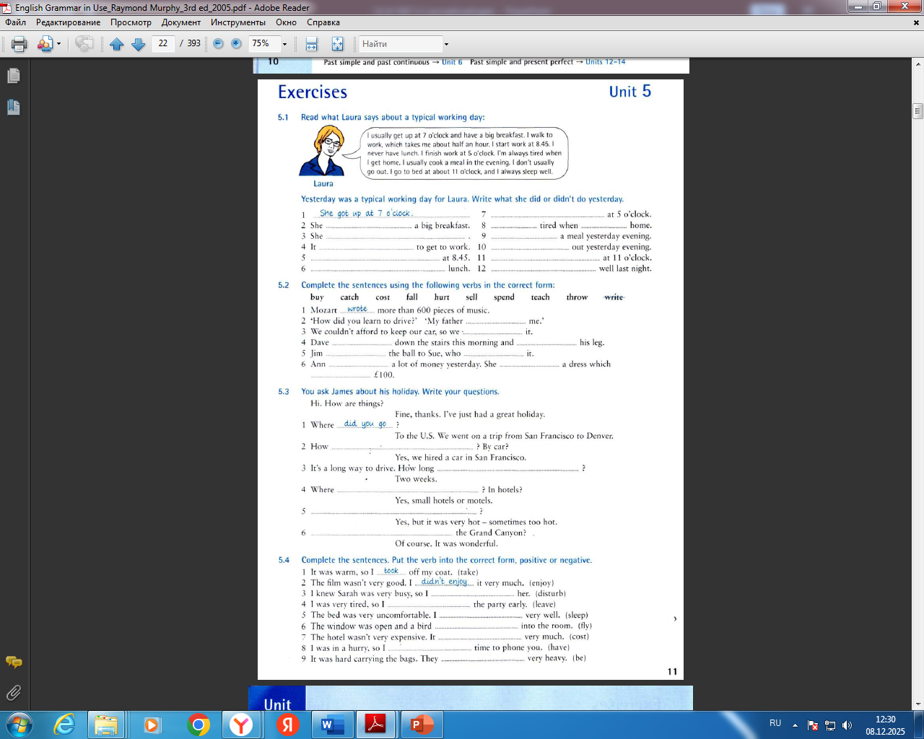
Выполнить упр 5.1, 5.2 устно

Slide 7
Выполнить упр 5.3, 5.4 письменно

